Slide 1
Pre-trained Language Model
서수민, 윤서빈

Slide 2
세부목차
언어 모델이란?
Transfer Learning & Further Pre-Training
대표적인 사전학습 언어 모델 : ELMO, GPT, BERT
Feature based vs Fine-Tuning
BERT 구조와 Fine-Tuning Task
BERT의 Input Representation : Token, Segment, Position Embeddings
BERT Pre-Training : MLM, NSP
코드 리뷰 및 실습1 (Pre-Trained BERT Further Pre-Training)
코드 리뷰 및 실습2 (Further Pre-Trained BERT Fine-Tuning)
코드 리뷰 및 실습3 (BERT Embedding : Extract Embedding Vector)

Slide 3
1. 언어 모델이란?
언어 모델(Language Model, LM)
언어 모델은 언어라는 현상을 모델링하고자 단어 시퀀스(문장)에 확률을 할당하는 모델을 말함
언어 모델링은 주어진 단어로부터 아직 모르는 단어를 예측하는 작업을 말함
언어모델을 만드는 방법
통계를 이용한 방법 : N-gram 등
인공 신경망을 이용한 방법 : Word2Vec, GPT, BERT 등

Slide 4
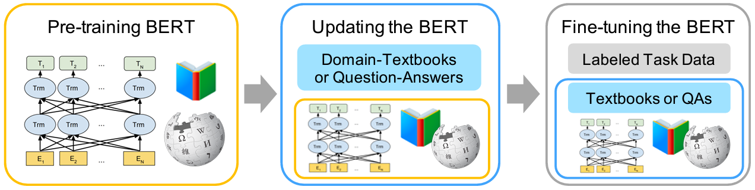
2. Transfer Learning & Further Pre-Training
Transfer Learning (전이학습)
Pre-Trained Model(사전학습 된 모델)을 활용하여 원하는 학습에 작은 변화를 주며 학습하는 과정(Fine-Tuning)을 하는 과정을 말함
Further Pre-Training (추가사전학습)
대량의 데이터를 통해 사전 학습된 모델에 특정 분야에 특화된 지식 정보를 추가하여 해당 분야에 특화된 사전학습 모델을 재 구축하는 학습 방법
Domain Adaptation의 한 종류

Slide 5
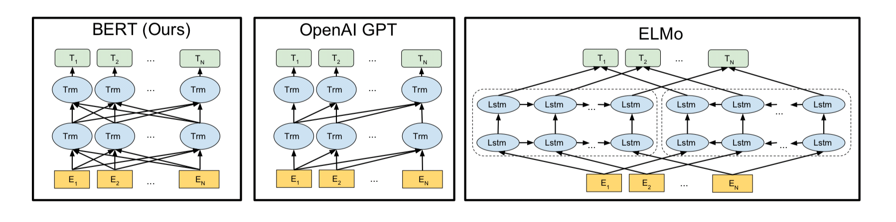
3. 대표적인 사전학습 언어모델
ELMO – Transformer기반이 아닌, Bi-LSTM구조를 통해 단방향 학습을 함
GPT – Transformer의 Decoder를 활용하여 단방향 학습을 함
BERT – Transformer Encoder를 활용하여 양방향 학습을 함

Slide 6
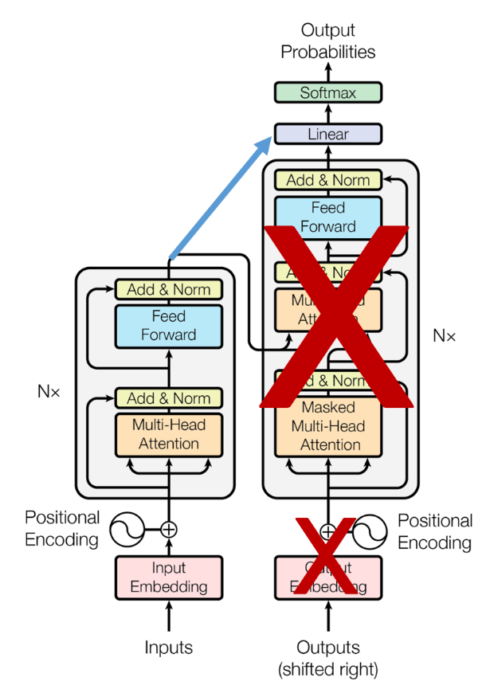
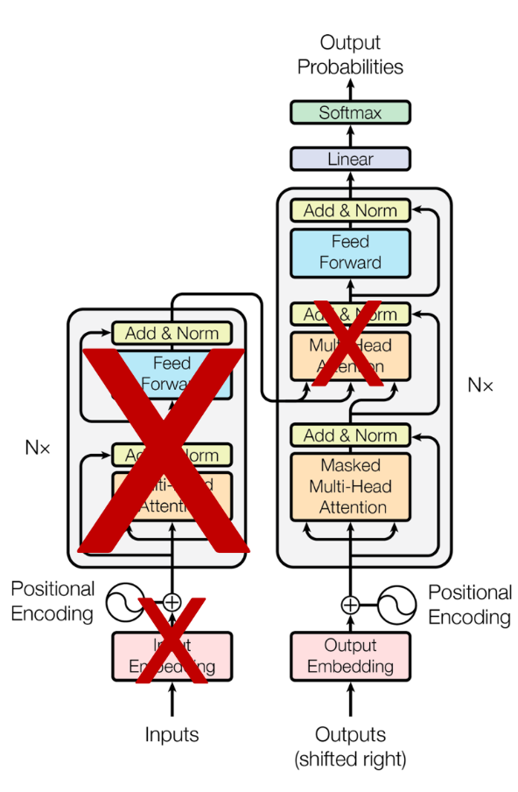
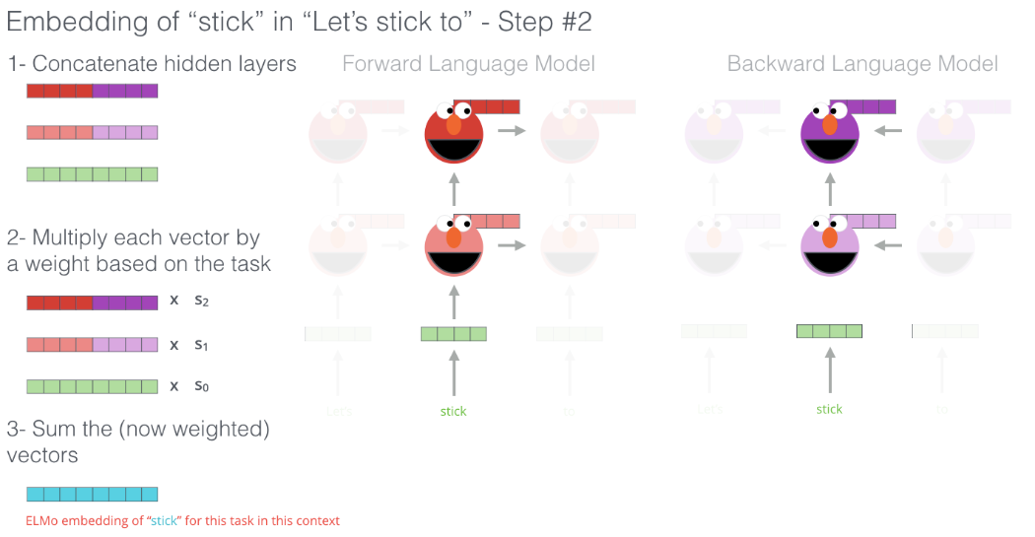
3. 대표적인 사전학습 언어모델
ELMO – Pre-trained LSTM 모델에 문장 전체를 넣어 각 단어의 임베딩 벡터를 구하는 방식
GPT – Transformer의 Decoder 중에서 Masked Multi-Head Attention부분을 사용하며, 다음 단어 예측은 잘하지만 해당 단어 뒤쪽의 정보는 알 수 없음
BERT – Transformer Encoder의 self-attention을 통해서 맥락 정보를 충분히 뽑아내는 대신 다음 단어를 예측하는 것은 조금 덜 잘함
< BERT >
< GPT >
< ELMo >
Notes:
언어 모델링할 때 사용하는 일반적인 RNN 형태
동음이의어에 대해 서로 다른 벡터로 임베딩할 수 있는 이유는 ELMo가 문맥을 고려하기 때문입니다. 따라서 ELMo는contextualized word-embeddings 방법입니다. contextualized word-embeddings는 각 단어에 고정된 벡터를 주는 것이 아니라 문맥을 고려하여 임베딩을 하는 것
ELMo는 이미 학습된 (pre-trained) 언어 모델을 이용해 워드 임베딩
ELMo는 임베딩을 할 때 우선 전체 문장을 봅니다. 그리고 이미 학습된 양방향 LSTM(Bidirectional LSTM)을 이용하여 각 단어의 임베딩 벡터를 생성
1) 순방향 언어 모델과 역방향 언어 모델의 임베딩 층, 2개의 은닉층을 서로 연결시켜줍니다. 2) 그런 다음, 임베딩층, 첫 번째 은닉층, 두 번째 은닉층에 각각 가중치를 곱해줍니다. s₁, s₂, s₃가 각 층에 대한 가중치입니다. 3) 마지막으로 세 벡터를 모두 합쳐줍니다.
이렇게 하면 ELMo를 활용한 워드 임베딩이 완성

Slide 7
4. Feature based vs Fine-Tuning
Feature based
임베딩은 그대로 두고 그 위에 레이어만 가중치를 갱신하며 학습 하는 방법
실제 문제수행을 위한 downstream task에 추가되어 쓰이기 때문에 학습 시 사전 학습된 Feature Model 가중치 파라미터는 갱신되지 않음
Word2Vec, ELMo 등
Fine-tuning
임베딩까지 모두 가중치를 갱신하며 학습하는 기법
실제 문제수행을 위한 Downstream Task에 맞추어 학습되면서 사전 학습된 모델의 가중치가 조금씩 갱신됨
GPT, BERT 등
Notes:
Language model pre-training은 여러 NLP task의 성능을 향상시키는데에 탁월한 효과가 있다고 알려져 있습니다. (Dai and Le, 2015; Peters et al., 2018, 2018; Radford et al., 2018; …)
pre-trained language representation을 적용하는 방식은 크게 두가지 방식이 있습니다. 하나는 feature-based 또 다른 하나는 fine-tuning 방식입니다.
feature-based approach : 특정 task를 수행하는 network에 pre-trained language representation을 추가적인 feature로 제공. 즉, 두 개의 network를 붙여서 사용한다고 보면 됩니다. 대표적인 모델 : ELMo(Peters et al., 2018)
fine-tuning approach : task-specific한 parameter를 최대한 줄이고, pre-trained된 parameter들을 downstream task 학습을 통해 조금만 바꿔주는(fine-tuning) 방식. 대표적인 모델 : Generative Pre-trained Transformer(OpenAI GPT) (Radford et al., 2018)
앞에 소개한 ELMo, OpenAI GPT는 pre-training시에 동일한 objective funtion으로 학습을 수행합니다, 하지만 BERT는 새로운 방식으로 pre-trained Language Representation을 학습했고 이것은 매우 효과적이었고, BERT pre-training의 새로운 방법론은 크게 2가지로 나눌 수 있습니다. 하나는 Masked Language Model(MLM), 또 다른 하나는 next sentence prediction이다.
Masked Language Model(MLM) : MLM은 input에서 무작위하게 몇개의 token을 mask 시킵니다. 그리고 이를 Transformer 구조에 넣어서 주변 단어의 context만을 보고 mask된 단어를 예측하는 모델입니다. OpenAI GPT도 Transformer 구조를 사용하지만, 앞의 단어들만 보고 뒷 단어를 예측하는 Transformer decoder구조를 사용합니다(그림1). 이와 달리 BERT에서는 input 전체와 mask된 token을 한번에 Transformer encoder에 넣고 원래 token 값을 예측하므로(그림1) deep bidirectional 하다고 할 수 있습니다. BERT의 MLM에 대해서는 뒷장의 Pre-training Tasks에서 더 자세히 설명하겠습니다.
여기서 BERT_base 모델의 경우, OpenAI GPT모델과 hyper parameter가 동일합니다. 여기서 BERT의 저자가 의도한 바는, 모델의 하이퍼 파라미터가 동일하더라도, pre-training concept를 바꾸어 주는 것만으로 훨씬 높은 성능을 낼 수 있다는 것을 보여주고자 하는 것 같습니다.
OpenAI GPT모델의 경우 그림1에서 볼 수 있듯, next token 만을 맞추어내는 기본적인 language model 방식을 사용하였고, 그를 위해 transformer decoder를 사용했습니다. 하지만 BERT는 MLM과 NSP를 위해 self-attention을 수행하는 transformer encoder구조를 사용했음을 알 수 있습니다.
실제로 대부분의 NLP task SOTA는 BERT_large모델로 이루어 냈습니다.
Pre-training Tasks
기존의 ELMO나 GPT는 left to right or right to left Language Model을 사용하여 pre-training을 하지만, BERT는 이와 다르게 2가지의 새로운 unsupervised prediction task로 pre-training을 수행합니다.

Slide 8
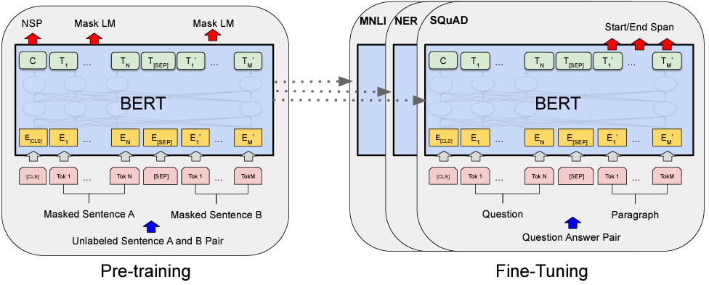
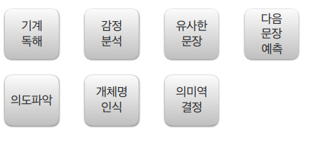
5. BERT 구조 및 Fine-Tuning Task
BERT는 크게 Pre-Training 단계와 Fine-Tuning 단계로 구분
- Pre-Training 단계 : 레이블링 하지 않은 데이터 기반으로 학습 진행 (Unsupervised Learning)
- Fine-Tuning : 원하는 하위 작업에 맞추어 레이블링 된 데이터로 학습을 진행 (Supervised Learning)
< BERT 구조 >
< Downstream Task>

Slide 9
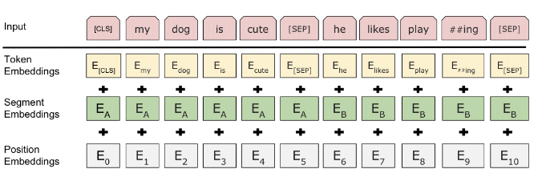
6. BERT의 Input Representation
BERT Input Representation은 3가지 Embeddings로 구성
Token Embeddings : WordPiece embedding을 사용, 모든 sequence의 첫번째 token은 항상 [CLS]임, 실질적인 입력이 되는 워드 임베딩으로 임베딩 벡터의 종류는 단어 집합의 크기로 30,522개
Segment Embeddings : 두 개의 문장을 구분하기 위한 임베딩으로 [SEP]를 기준으로 두 문장을 구분
Position Embeddings : 위치 정보를 학습하기 위한 임베딩으로, 임베딩 벡터의 종류는 문장의 최대 길이인 512개
< BERT의 Input Embeddings>

Slide 10
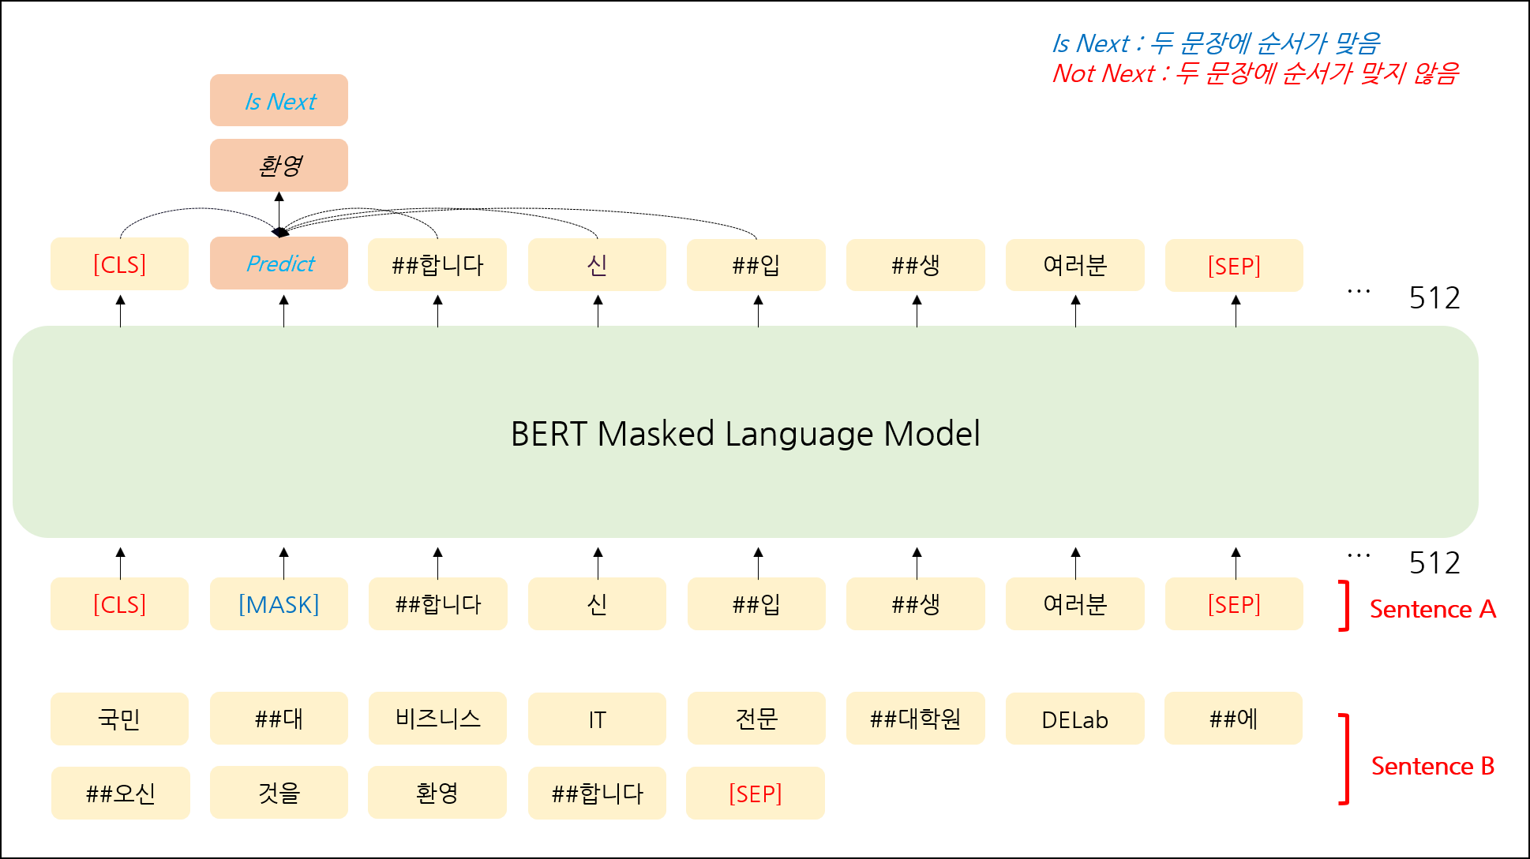
7. BERT Pre-Training : MLM, NSP
MLM (Masked Language Model)
MLM은 input에서 무작위 하게 몇개의 token을 mask 시키고 이를 Transformer 구조에 넣어서 주변 단어의 context만을 보고 mask된 단어를 예측
NSP (Next Sentence Predict)
BERT에서는 input 전체와 masking된 token을 한번에 Transformer encoder에 넣고 원래 token 값을 예측

Slide 11
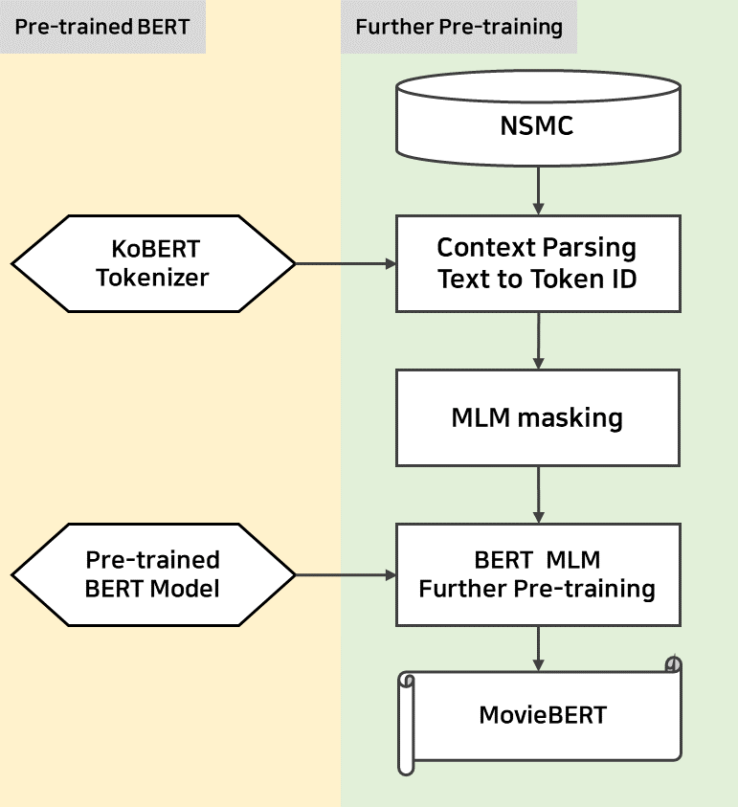
코드리뷰 : Further Pre-training(MLM)
실험 환경 & 준비물
COLAB PRO
SKT KoBERT
Pytorch
NSMC Dataset
Tokenization_kobert.py

Slide 12
코드리뷰 : Further Pre-training(MLM)
1. 환경설정
from google.colab import drive
drive.mount('/content/drive')
Google drive.mount(‘path’)
학습 데이터 저장을 위한 base 경로 설정
!pip install transformers
!pip install sentencepiece
import transformers
transformers.__version__
➔4.15.0
Transformers version을 꼭 체크!
Transformers version에 따라 코드가 실행이 안될 수 있음
Sentencepiece 설치
KoBERT는 Sentencepiece 기법으로 단어를 학습함

Slide 13
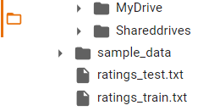
코드리뷰 : Further Pre-training(MLM)
2. NSMC dataset 구성
아래의 코드를 입력하면 NSMC 데이터를 구글 드라이브로 내려 받을 수 있다.
%%time
!rm -f ratings_train.txt ratings_test.txt
!wget -nc https://raw.githubusercontent.com/e9t/nsmc/master/ratings_train.txt
!wget -nc https://raw.githubusercontent.com/e9t/nsmc/master/ratings_test.txt
코드 수행 결과 : 구글 드라이브를 보면 sample_data가 만들어지며 train/test 데이터가 생긴다.

Slide 14
코드리뷰 : Further Pre-training(MLM)
2. NSMC dataset 구성
구글 드라이브에 적재된 NSMC 데이터를 코랩으로 불러온다.
import codecs
with codecs.open("ratings_train.txt", encoding='utf-8') as f:
data = [line.split('\t') for line in f.read().splitlines()]
data = data[1:] # header 제외
text_list=[]
rate_list=[]
for i in range(len(data)):
text_list.append(data[i][1])
rate_list.append(data[i][2])
df_train=pd.DataFrame(columns=['text','label'])
df_train['text']=text_list
df_train['label']=rate_list
불러온 데이터를 사용자의 편의에 따라 정제, 본 예제는 DataFrame으로 정제

Slide 15
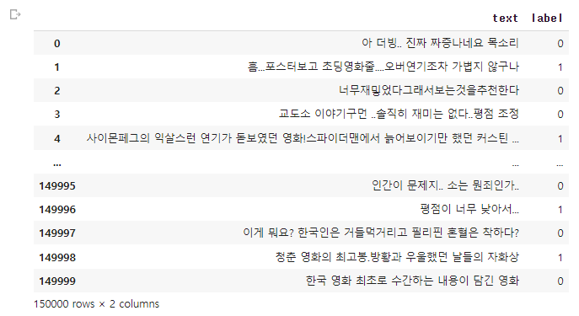
코드리뷰 : Further Pre-training(MLM)
2. NSMC dataset 구성
코드 수행 결과 : DataFrame으로 text, label 두 개의 컬럼을 생성

Slide 16
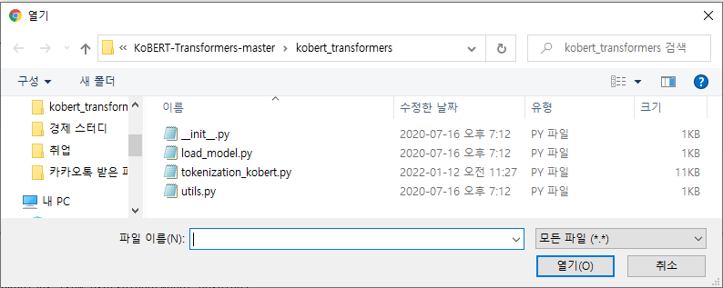
코드리뷰 : Further Pre-training(MLM)
3. Context Parsing
KoBERT tokenizer 준비하기
from google.colab import files
src = list(files.upload().values())[0]
open('file1.py','wb').write(src)
SKT에서 제공하는 토크나이저를 불러오기 위해서는 tokenization_korbert.py라는 파일이 필요하다. 따라서, https://github.com/monologg/KoBERT-Transformers 에서 해당 py를 다운받고 위의 코드를 실행하여 코랩으로 불러온다.

Slide 17
코드리뷰 : Further Pre-training(MLM)
3. Context Parsing
KoBERT tokenizer 불러오기
from tokenization_kobert import KoBertTokenizer
model_version = 'monologg/kobert'
tokenizer = KoBertTokenizer.from_pretrained(model_version)
코드 수행 결과 : 8,002개의 단어 말뭉치를 통해 단어를 분절. 단어가 없을 경우, 하위 단어로 분절을 수행(sentencepiece tokenizer)
tokenizer.tokenize('안녕하세요, 저는 서수민입니다’)
➔ ['▁안', '녕', '하세요', ',', '▁저', '는', '▁서', '수', '민', '입니다']

Slide 18
코드리뷰 : Further Pre-training(MLM)
3. Context Parsing
KoBERT tokenizer의 파라미터 설정을 통해 다양한 값 추출하기
examples=tokenizer(sentences[0], return_special_tokens_mask=True, truncation=True, max_length=128, padding='max_length', return_tensors='pt’)
print(examples['input_ids’])
print(examples['special_tokens_mask’])
print(examples['attention_mask'])
주의 사항 : 위의 코드를 수행하면 3개의 인자를 추출할 수 있다. 반드시 ‘return_special_tokens_mask’를 True로 설정해야 다음 코드를 수행할 때 에러가 나지 않는다!

Slide 19
코드리뷰 : Further Pre-training(MLM)
3. Context Parsing
코드 수행 결과 : 다양한 인자 값 결과 확인
print(examples['input_ids’])
➔tensor([[2, 1585, 6928, 4522, 6004, 4977, 6629, 7141, 7318, 3, 1]])
print(examples['special_tokens_mask’])
➔tensor([[1, 0, 0, 0, 0, 0, 0, 0, 0, 1]])
print(examples['attention_mask’])
➔tensor([[1, 1, 1, 1, 1, 1, 1, 1, 1, 1, 0]])
‘Input_ids’ : 각 단어에 대한 고유 아이디(token_ids)를 의미함
‘Special_tokens_mask’ : 스페셜 토큰(ex, [CLS], [SEP] 등)에 대한 정보, 해당 토큰이 존재하면 1로 표시
‘Attention_mask’ : 토큰의 존재 유무에 대한 정보, 토큰이 있으면 1, 없으면 0으로 표시

Slide 20
코드리뷰 : Further Pre-training(MLM)
4. MLM Masking
Random masking 기법으로 [MASK] 토큰 씌우기
from transformers import DataCollatorForLanguageModeling
data_collator = DataCollatorForLanguageModeling(
tokenizer=tokenizer, mlm=True, mlm_probability=0.15)
mlm_data=data_collator([examples])
Transformers에서 제공하는 DataCollatorForLanguageModeling은 마스킹을 간편하게 할 수 있도록 함수를 제공해준다. 해당 클라스에 존재하는 여러 파라미터를 통해 Masking을 수행할 수 있다.
단, 해당 코드를 수행할 때는 입력 Shape가 매우 중요하다!(examples 변수를 []로 감싸, 리스트로 입력)
또한, 앞의 예제와 같이 ‘special_tokens_mask’ 값이 있어야 수행된다.
Transformers의 버전에 따라 달라지니 꼼꼼히 확인해볼 필요가 있다.

Slide 21
코드리뷰 : Further Pre-training(MLM)
4. MLM Masking
코드 수행 결과 : [examples]를 입력으로 넣으면, 총 4개의 인자를 출력한다.
mlm_data
➔
‘input_ids’: tensor([[[2, 1585, 6928, 4522, 4, 4977, 6629, 7141, 4, 3, 1,...]]])
'token_type_ids': tensor([[[0, 0, 0, 0, 0, 0, 0, 0, 0, 0, 0, 0, 0, 0, 0, 0, 0, 0, 0, 0, 0,...]]])
'attention_mask': tensor([[[1, 1, 1, 1, 1, 1, 1, 1, 1, 1, 0, 0, 0, 0, 0,...]]])
'labels': tensor([[[-100, -100, -100, -100, 6004, -100, -100, -100, 7318, -100,...]]])
코드 수행 결과를 보면, 무작위로 특정 토큰 아이디가 4로 변경된 것을 확인 가능하다.
더불어, 'labels’ 의 값을 보면, 마스킹 된(4) 토큰 아이디의 실제 값만 갖고 있는 것을 볼 수 있다.
이후, ‘input_ids’, 'attention_mask’, 'labels’, 값만 추출하여 MLM 학습의 입력으로 사용한다.

Slide 22
코드리뷰 : Further Pre-training(MLM)
5. MLM Further Pre-training
Pre-trained KoBERT 불러오기
from transformers import BertForMaskedLM
model_version = 'monologg/kobert'
model = BertForMaskedLM.from_pretrained(model_version)
model = BertForMaskedLM.from_pretrained(model_version,
output_attentions = True,
output_hidden_states = True)
BertForMaskedLM은 BERT 모델 위에 MLM 레이어를 쌓은 모델이다.
사전 학습 언어모델을 불러올 때는 위의 두번째 예제와 같이 파라미터를 추가하여 출력 값을 받을 수 있다.

Slide 23
코드리뷰 : Further Pre-training(MLM)
5. MLM Further Pre-training
학습하기
평가하기
for step, batch in enumerate(train_dataloader):
if step % 40 == 0 and not step == 0:
elapsed = format_time(time.time() - t0)
b_input_ids = batch[0].to(device)
b_input_mask = batch[1].to(device)
b_labels = batch[2].to(device)
model.zero_grad()
train_outs = model(b_input_ids,
token_type_ids=None,
attention_mask=b_input_mask,
labels=b_labels)
loss = train_outs['loss']
logits = train_outs['logits']
for step, batch in enumerate(validation_dataloader):
b_input_ids = batch[0].to(device)
b_input_mask = batch[1].to(device)
b_labels = batch[2].to(device)
with torch.no_grad():
valid_outs= model(b_input_ids,
token_type_ids=None,
attention_mask=b_input_mask,
labels=b_labels)
loss = valid_outs['loss']
logits = valid_outs['logits']
total_eval_loss += loss.item()
avg_val_loss = total_eval_loss / len(validation_dataloader)
validation_time = format_time(time.time() - t0)

Slide 24
코드리뷰 : Further Pre-training(MLM)
5. MLM Further Pre-training
학습 시, 주의해야 할 것
Transformers version
트렌스포머의 버전에 따라 output의 인자, data_collactor, save 등 많은 것이 달라진다.
Kobert tokenizer vs Autotokenzier
Kobert tokenizer로 학습을 했다면 반드시 동일한 토크나이저로 불러야 한다.

Slide 25
코드리뷰 : Fine-tuning(Classification)
1. 추가 사전 학습된 토크나이저를 불러온 후, Fine-tuning용 데이터를 파싱
from tokenization_kobert import KoBertTokenizer
tokenizer = KoBertTokenizer.from_pretrained('/content/drive/MyDrive/special_event/save_models/random_all_epoch_8/')
print(' Original: ', sentences[0])
print('Tokenized: ', tokenizer.tokenize(sentences[0]))
print('Token IDs: ', tokenizer.convert_tokens_to_ids(tokenizer.tokenize(sentences[0])))
코드 수행 결과
Original: 단연 최고라고 할수있지
Tokenized: ['▁단', '연', '▁최고', '라고', '▁할', '수', '있', '지']
Token IDs: [1585, 6928, 4522, 6004, 4977, 6629, 7141, 7318]

Slide 26
코드리뷰 : Fine-tuning(Classification)
2. Text to token_ids
# For every sentence...
for sent in tqdm_notebook(sentences):
encoded_dict = tokenizer.encode_plus(
sent, # Sentence to encode.
add_special_tokens = True, # Add '[CLS]' and '[SEP]'
max_length =128, # Pad & truncate all sentences.
pad_to_max_length = True,
return_attention_mask = True, # Construct attention masks.
return_tensors = 'pt', # Return pytorch tensors.
)
# Add the encoded sentence to the list.
input_ids.append(encoded_dict['input_ids'])
# And its attention mask.
attention_masks.append(encoded_dict['attention_mask'])
Fine-tuning 과정에서의 토큰 아이디 변환은 MLM과 다르게 “tokenizer.encode_plus()”를 사용한다.
해당 함수의 파라미터 값들을 활용하자

Slide 27
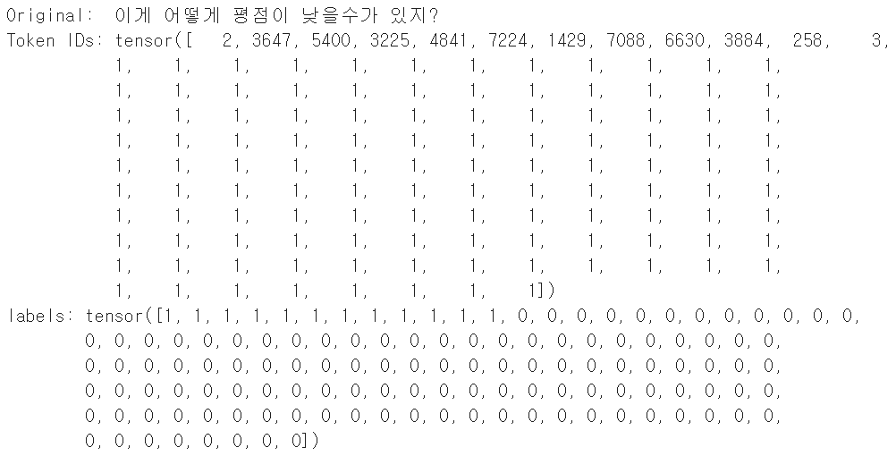
코드리뷰 : Fine-tuning(Classification)
2. Text to token_ids
코드 수행 결과

Slide 28
코드리뷰 : Fine-tuning(Classification)
3. 추가 사전학습된 BERT의 가중치 불러오기(BertForSequenceClassification)
model = BertForSequenceClassification.from_pretrained(
'/content/drive/MyDrive/special_event/save_models/random_all_epoch_8/',
num_labels=2,
output_attentions = True, # Whether the model returns attentions weights.
output_hidden_states = True # Whether the model returns hidden_states.
)
BertForSequenceClassification은 BERT 모델 위에 Classification 레이어를 쌓은 모델이다.
해당 패키지의 파라미터를 보면, 분류하기 위한 ‘Label’ 값을 지정해야 한다.

Slide 29
코드리뷰 : Further Pre-training(MLM)
4. Fine-tuning(classification) 학습하기
for step, batch in enumerate(train_dataloader):
b_input_ids = batch[0].to(device)
b_input_mask = batch[1].to(device)
b_labels = batch[2].to(device)
model.zero_grad()
train_outs= model(b_input_ids,
token_type_ids=None,
attention_mask=b_input_mask,
labels=b_labels)
loss = train_outs['loss']
logits = train_outs['logits']
total_train_loss += loss.item()
loss.backward()
torch.nn.utils.clip_grad_norm_(model.parameters(), 1.0)
optimizer.step()
scheduler.step()
logits = logits.detach().cpu().numpy()
label_ids = b_labels.to('cpu').numpy()
total_train_accuracy += flat_accuracy(logits, label_ids)
분류를 위한 Fine-tuning 학습 과정을 보면,
MLM과 달리, 학습 이후 생성된 logits 변수를 통해 정확도를 계산한다.
Flat_accuracy라는 사전에 만든 함수에 학습을 통해 예측한 값과 정답 값을 비교하여 정확도를 계산한다.

Slide 30
코드리뷰 : Further Pre-training(MLM)
4. Fine-tuning(classification) 평가하기
for batch in validation_dataloader:
b_input_ids = batch[0].to(device)
b_input_mask = batch[1].to(device)
b_labels = batch[2].to(device)
with torch.no_grad():
valid_outs = model(b_input_ids,
token_type_ids=None,
attention_mask=b_input_mask,
labels=b_labels)
loss = valid_outs['loss']
logits = valid_outs['logits']
total_eval_loss += loss.item()
logits = logits.detach().cpu().numpy()
label_ids = b_labels.to('cpu').numpy()
total_eval_accuracy += flat_accuracy(logits, label_ids)
avg_val_accuracy = total_eval_accuracy / len(validation_dataloader)
print("Accuracy: {0:.3f}".format(avg_val_accuracy))
avg_val_loss = total_eval_loss / len(validation_dataloader)
분류를 위한 Fine-tuning 평가 과정을 보면,
학습과정과 마찬가지로 logits 변수를 통해 정확도를 계산한다.

Slide 31
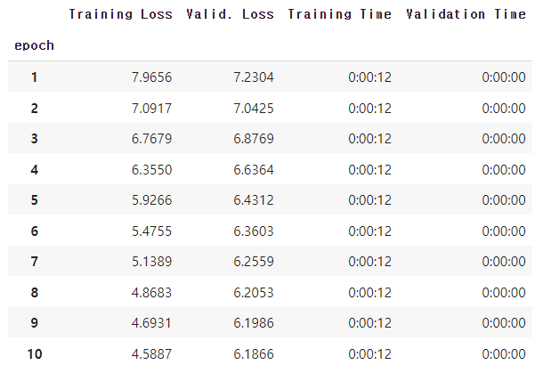
코드리뷰 : Fine-tuning(Classification)
5. Fine-tuning(classification) 수행 결과

Slide 32
코드리뷰 : BERT에 특정 단어를 추가하고 싶다면?
상황에 따라 특정 단어를 Tokenizer에 추가해야 하는 상황이 발생한다.
기존 BERT Tokenizer
print(tokenizer.tokenize('박주영 첫 골 도움 아르샤빈, 아스날과 결별'))
➔ ['▁박', '주', '영', '▁첫', '▁골', '▁도움', '▁아', '르', '샤', '빈', ',', '▁아', '스', '날', '과', '▁결별']
단어를 추가해서 다시 파싱 해보자.
tokens=['아스날','박주영','아르샤빈’]
#단어 추가
num_added_toks = tokenizer.add_tokens(tokens)
# 추가된 단어의 토큰 번호 확인
encoded_entity = tokenizer.convert_tokens_to_ids(tokens)
[8002, 8003, 8004]
print(tokenizer.tokenize('박주영 첫 골 도움 아르샤빈, 아스날과 결별’))
➔ ['박주영', '▁첫', '▁골', '▁도움', '아르샤빈', '▁', ',', '아스날', '▁', '과', '▁결별']

Slide 33
코드리뷰 : 확장된 토큰들의 임베딩 값은 어떨까?
처음 추가된 단어들은 “랜덤” 값을 가진다. 그렇다면 추가된 단어들이 “의미” 벡터를 가지게 하려면 어떻게 해야 할까?
➔ 추가사전 학습을 하자!!
model = BertForMaskedLM.from_pretrained(model_version,
output_attentions = True,
output_hidden_states = True)
model.resize_token_embeddings(len(tokenizer))
주의사항
➔ Tokenizer에 단어를 추가한 경우, 반드시 빨간색 박스의 코드를 실행시켜서 token_embedding의 size를 늘려주어야 한다. 해당 코드를 통해 BERT가 추가된 토크나이저를 인식하고 학습에 사용한다.

Slide 34
코드리뷰 : 확장된 토큰들의 임베딩 값은 어떨까?
처음 추가된 단어들은 “랜덤” 값을 가진다. 그렇다면 추가된 단어들이 “의미” 벡터를 가지게 하려면 어떻게 해야 할까?
➔ 추가사전 학습을 하자!!
model = BertForMaskedLM.from_pretrained(model_version,
output_attentions = True,
output_hidden_states = True)
model.resize_token_embeddings(len(tokenizer))
주의사항
➔ Tokenizer에 단어를 추가한 경우, 반드시 빨간색 박스의 코드를 실행시켜서 token_embedding의 size를 늘려주어야 한다. 해당 코드를 통해 BERT가 추가된 토크나이저를 인식하고 학습에 사용한다.

Slide 35
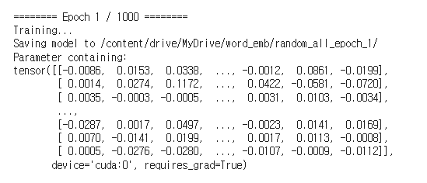
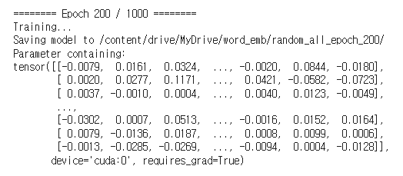
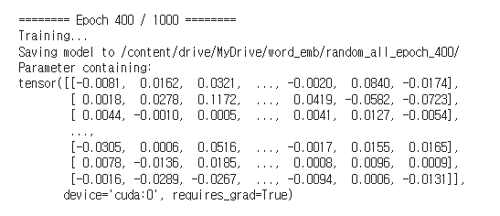
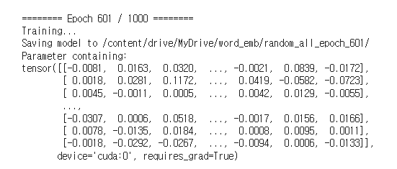
코드리뷰 : 추가된 단어들에 대한 임베딩 값의 변화를 확인하자

Slide 36
코드리뷰 : 참고 자료
https://neptune.ai/blog/how-to-code-bert-using-pytorch-tutorial
https://d2l.ai/chapter_natural-language-processing-pretraining/bert-pretraining.html
https://mccormickml.com/2019/05/14/BERT-word-embeddings-tutorial/
https://huggingface.co/docs/transformers/main_classes/trainer

Slide 37
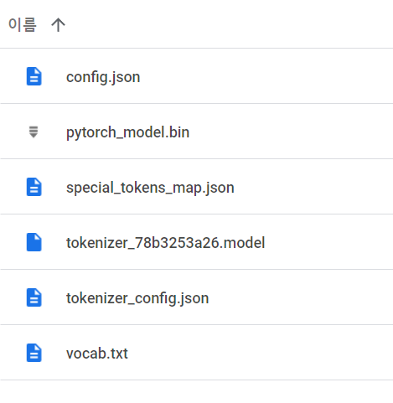
코드리뷰 : 이슈 리포트
Data_collactor : return_special_tokens를 Ture로 하지 않으면 MASKING을 padding에도 해버리는 버그 발생 → 추후 업데이트 예정
Transformers 최신 버전에서 KoBERT tokenizer가 Save 되지 않는 문제 발생 → vocabulary로 저장 후 다시 불러와 save.from_pretrained 수행

Slide 38
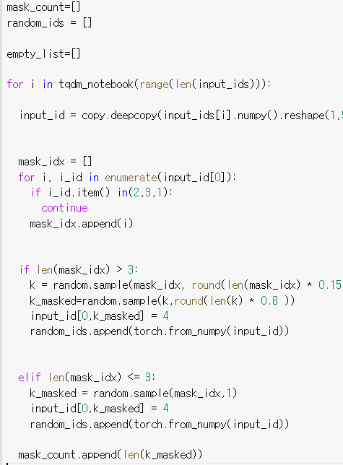
코드리뷰 : 이슈 리포트
에러가 난다면, 어느 부분에서 어떤 문제로 나는건지 상세히 확인할 필요가 있다.
특히 대부분의 에러는 입력 형태 또는 버전의 문제일 가능성이 높다.
만약, 특정 단어에 대해서만 마스킹을 하고 싶다면?
➔ custom masking을 만들어보자.

